Slide 1


Апаратна і програмна складові інформаційної системи, їх взаємодія. Програмне забезпечення

Slide 2

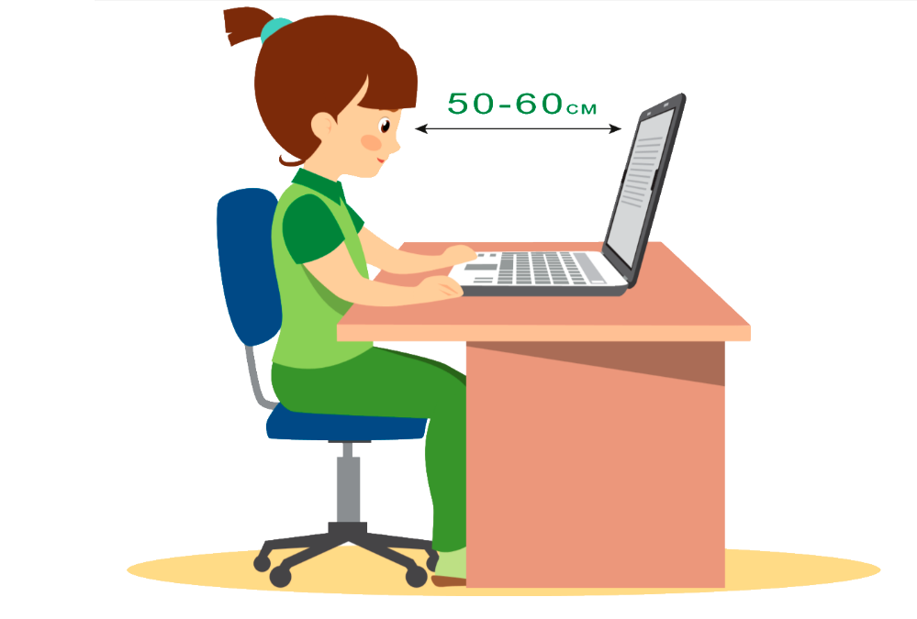

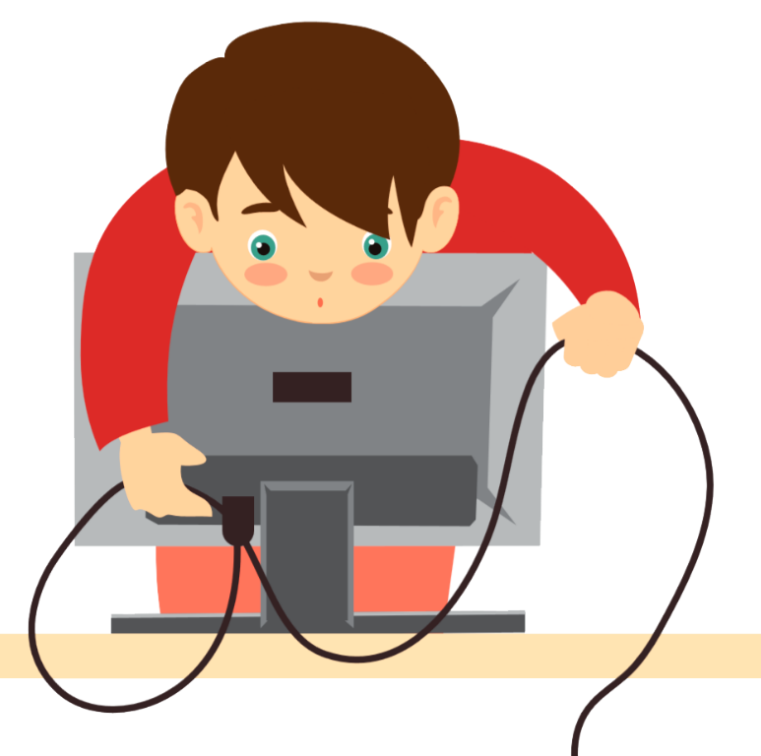
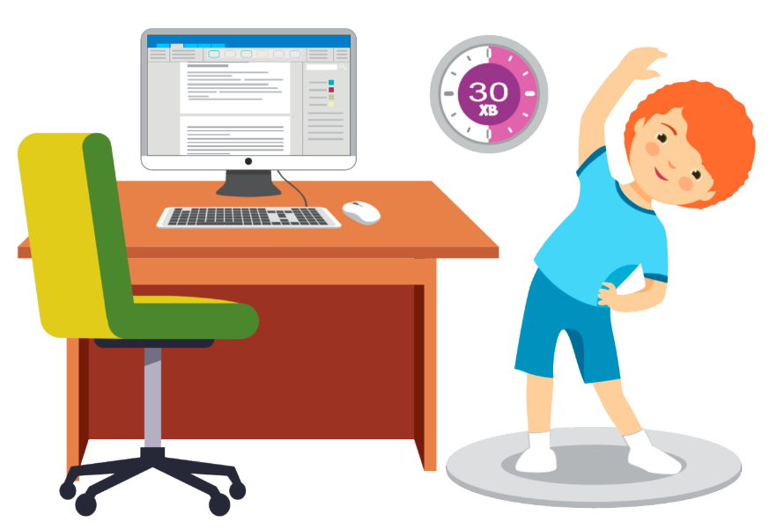
Повторимо правила поведінки та безпеки в комп’ютерному класі

Slide 3
Сьогодні на уроці ми з вами:
пригадаємо, які комп’ютерні пристрої використовуються для роботи з даними;
згадаємо, які є інформаційні процеси
дізнаємось, які функції виконує операційна система

Slide 4

Що робить комп’ютер комп’ютером?

Slide 5
Люди різних професій і занять використовують комп’ютер, щоб вводити інформацію, зберігати її, працювати з нею та передавати іншим людям.
Усі ці дії можна виконувати за допомогою різних пристроїв, які можна об’єднати у групи пристроїв:
введення,
виведення,
зберігання,
опрацювання інформації.

Slide 6
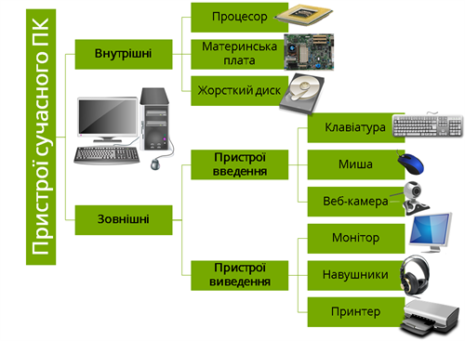

Slide 7
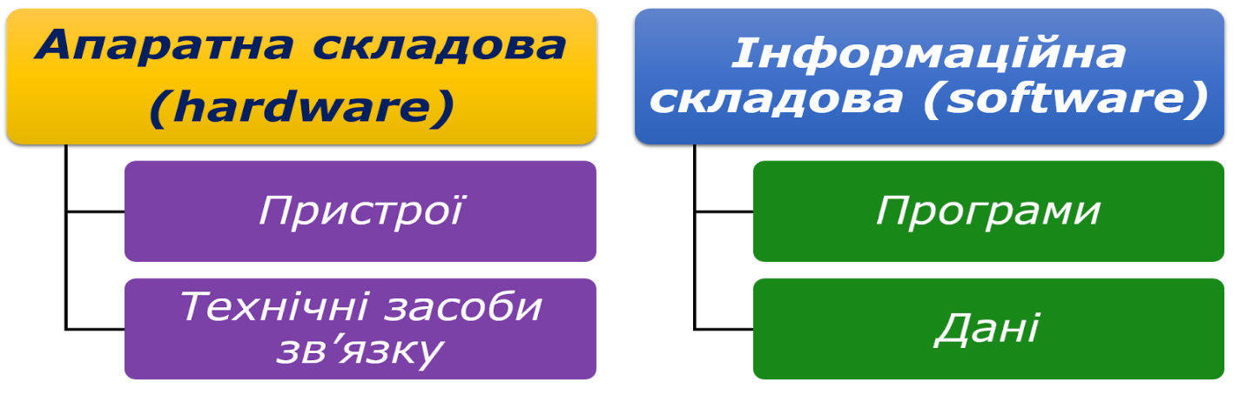
Комп’ютер як один із пристроїв, що забезпечує функціонування інформаційної системи, має такі складові

Slide 8

Без програм комп’ютер не зможе виконувати жодної функції з даними, а буде лише набором електронних пристроїв. Для розв’язування задач на комп’ютері потрібно, щоб кожна програма була налагоджена. Для її коректного налагодження слід мати відповідну документацію: електронну чи друковану.

Slide 9
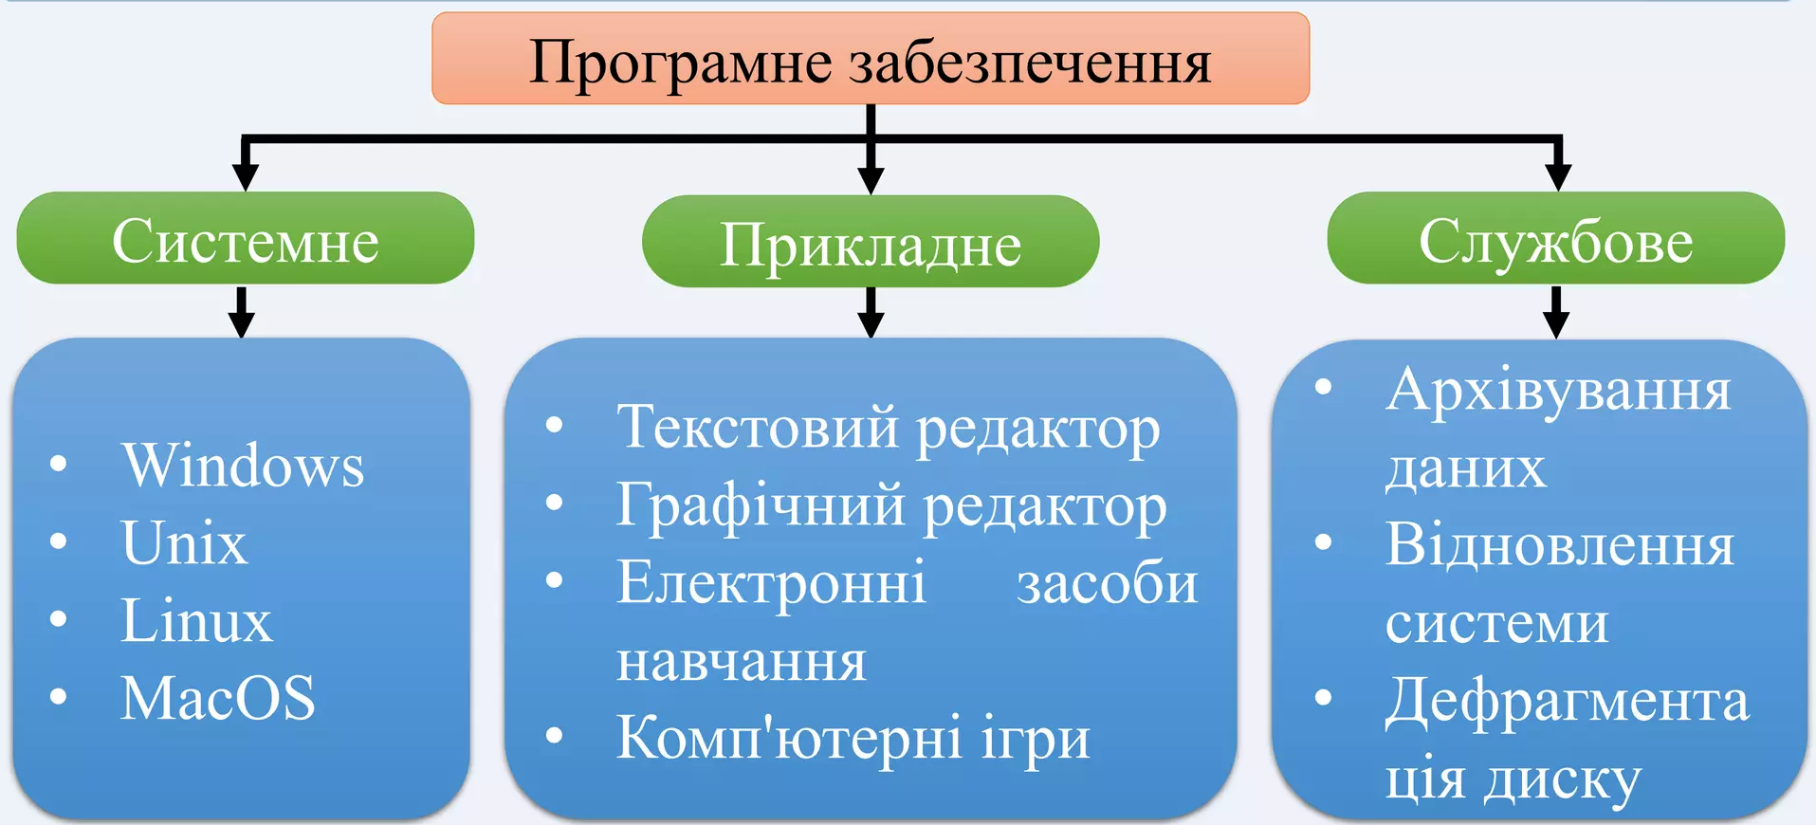
Тому стосовно роботи на комп’ютері часто використовують термін програмне забезпечення (software), під яким розуміють сукупність програм і правил, а також документації, щодо функціонування комп’ютера для опрацювання даних.

Slide 10
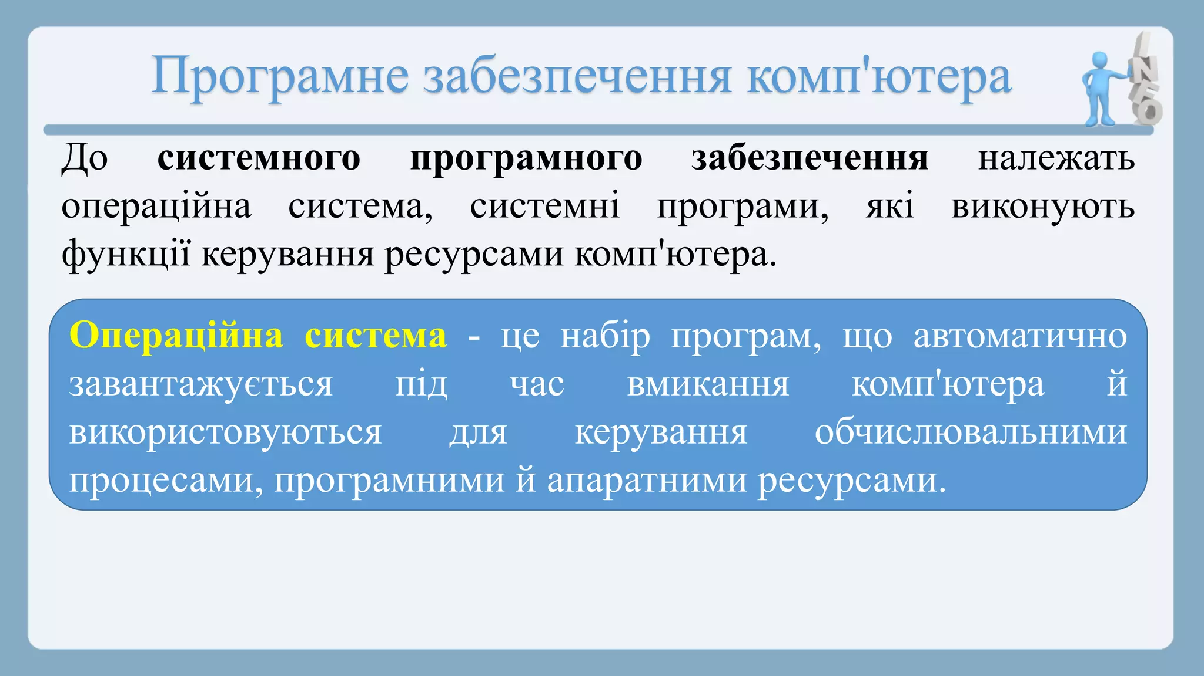

Slide 11
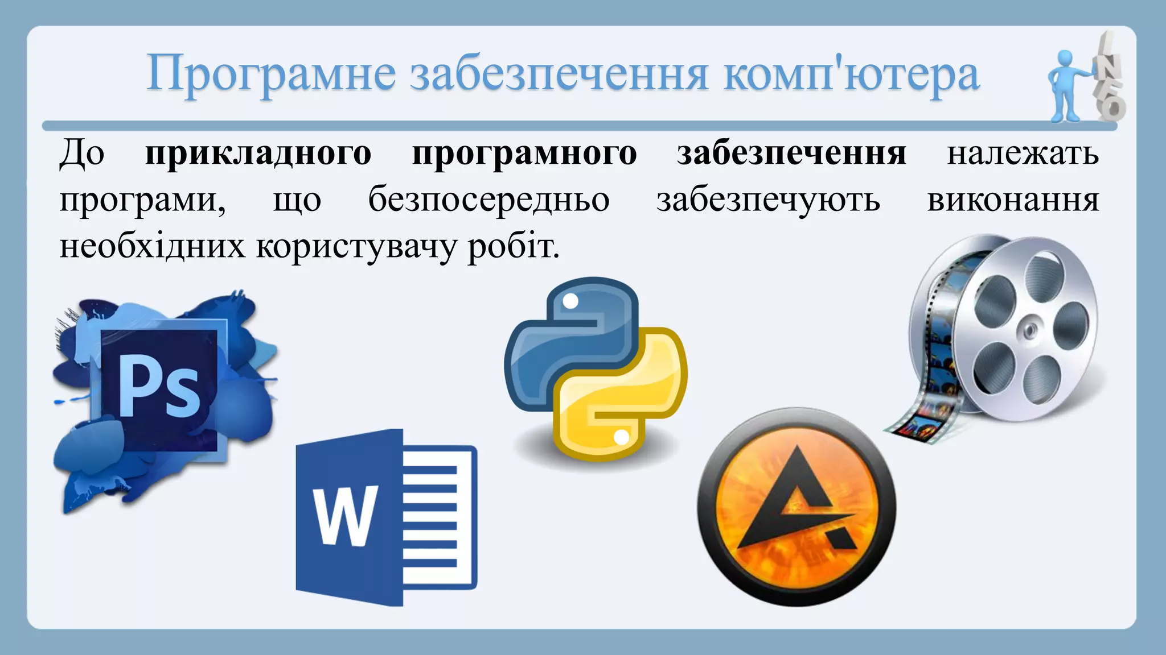

Slide 12
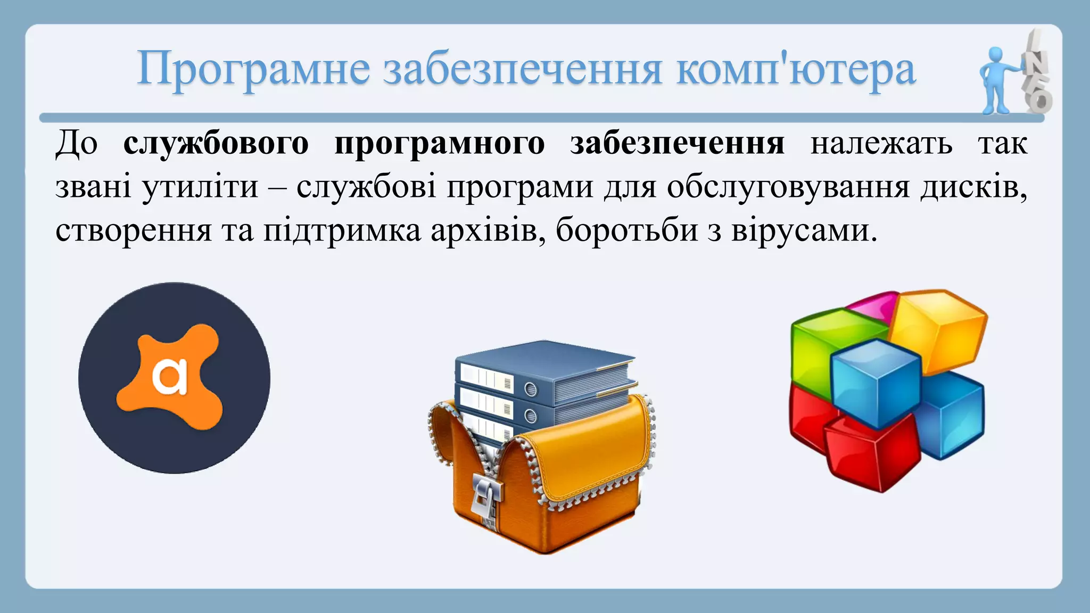

Slide 13

Працюємо за комп’ютером
https://learningapps.org/view5674122
https://learningapps.org/view26800724
https://learningapps.org/view31698215
https://learningapps.org/view27661830

Slide 14

Підсумок уроку
Які є інформаційні процеси?
Які функції виконує операційна система?
Назвіть приклади службового програмного забезпечення.

